Slide 1
Изучение антиоксидантной активности листьев, цветков и плодов Murraya paniculata (L.)
Министерство здравоохранения Республики Беларусь
УО «Витебский государственный Ордена Дружбы медицинский университет»
Подготовила студентка 5 курса 1 группы фармацевтического факультета дневной формы получения образования Любимова Светлана
Руководитель: Заведующий кафедрой стандартизации лекарственных средств с курсом ФПК и ПК, кандидат биологических наук Яковлева Ольга Александровна

Slide 2
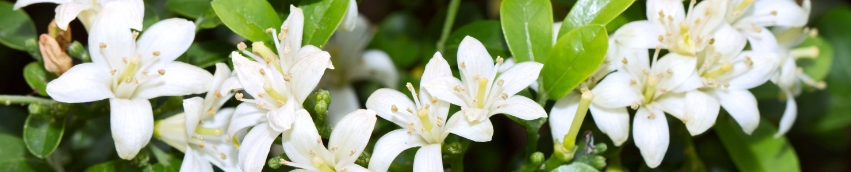
Актуальность
Murraya paniculata (L.) – Дерево императоров

Slide 3
Цель и задачи дипломной работы
Цель работы: установить антиоксидантную активность листьев, цветков и плодов M. paniculata (L.) спектрофотометрически с использованием реактива DPPH.
Задачи:
Провести анализ научной литературы по проблеме исследования
Подобрать оптимальные условия анализа антиоксидантной активности с помощью с использованием реактива DPPH
Осуществить пробоподготовку листьев, цветков и плодов M. paniculata (L.)
Проанализировать антиоксидантную активность листьев, цветков и плодов с использованием реактива DPPH
Провести статистическую обработку полученных данных.

Slide 4
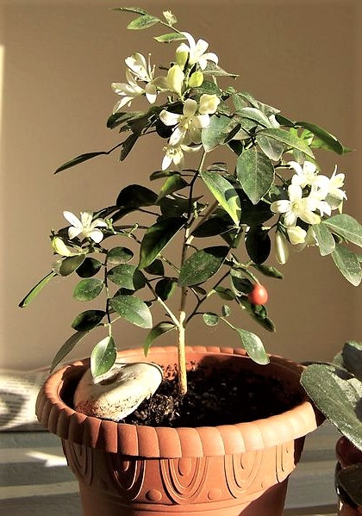
Ботаническая классификация
Царство: Plantae
Отдел: Magnoliophyta
Класс: Dicotyledones
Порядок: Sapindales
Семейство: Rutaceae
Род: Murraya
Вид: Murraya paniculata

Slide 5
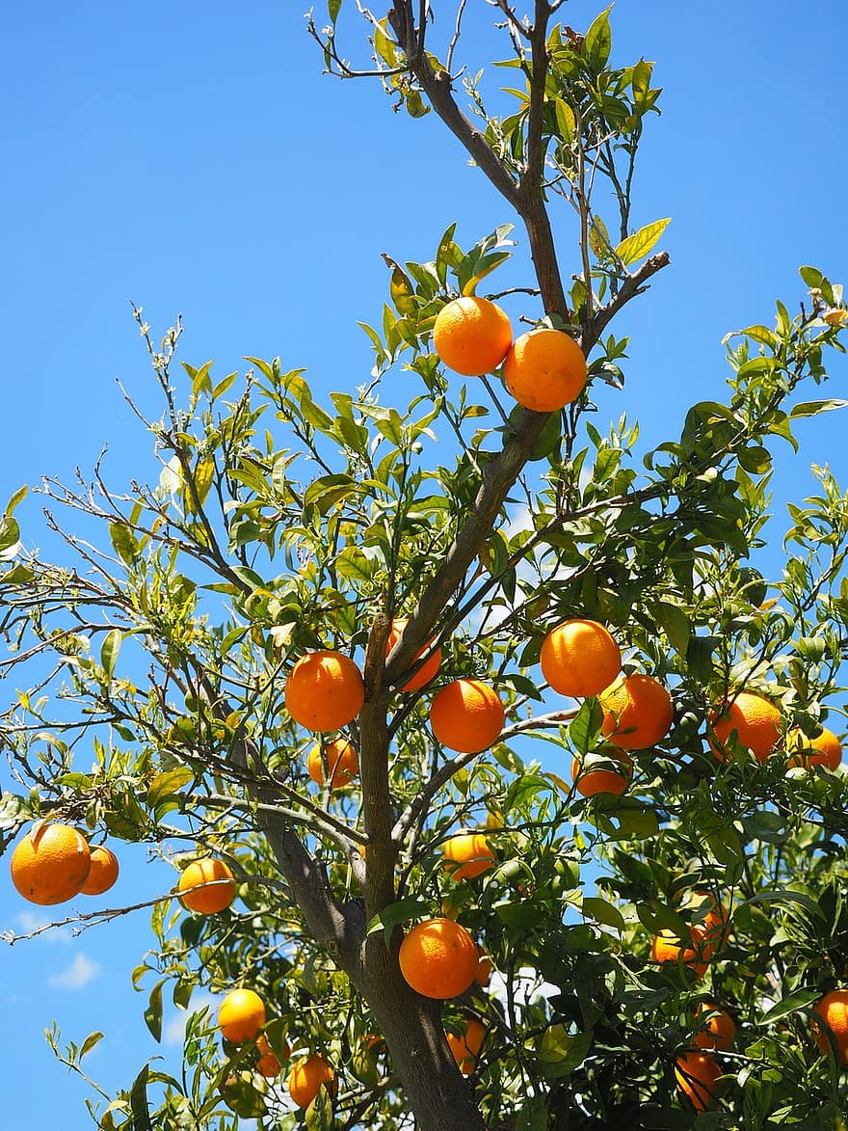
Семейство Rutaceae
Около 170 родов и 1200 видов
Распространено в тропических и субтропических регионах
Вечнозеленые деревья и кустарники, реже травы или вьющиеся растения
Для членов семейства характерно наличие достаточно большого количества эфирных масел, содержащихся в различных частях растений
Citrus - Цитрус
Murraya - Муррайя

Slide 6
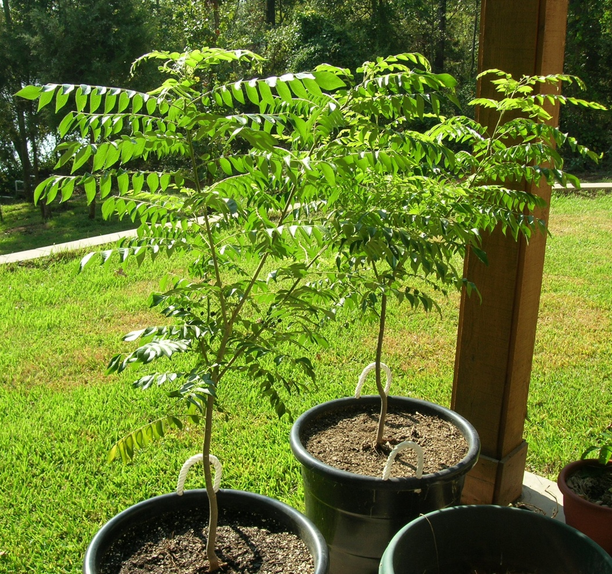
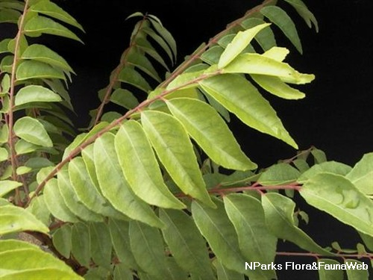
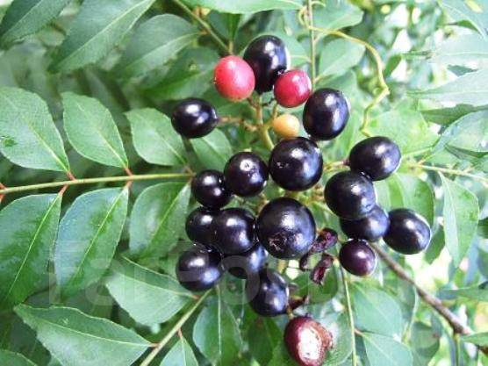
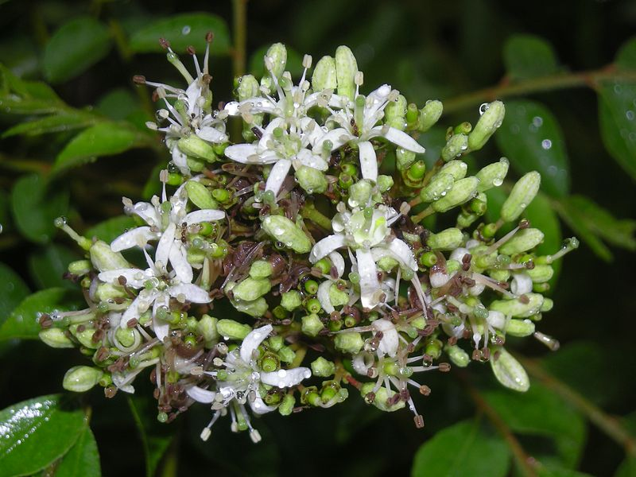
Род Murraya
Murraya koenigii (L.)

Slide 7
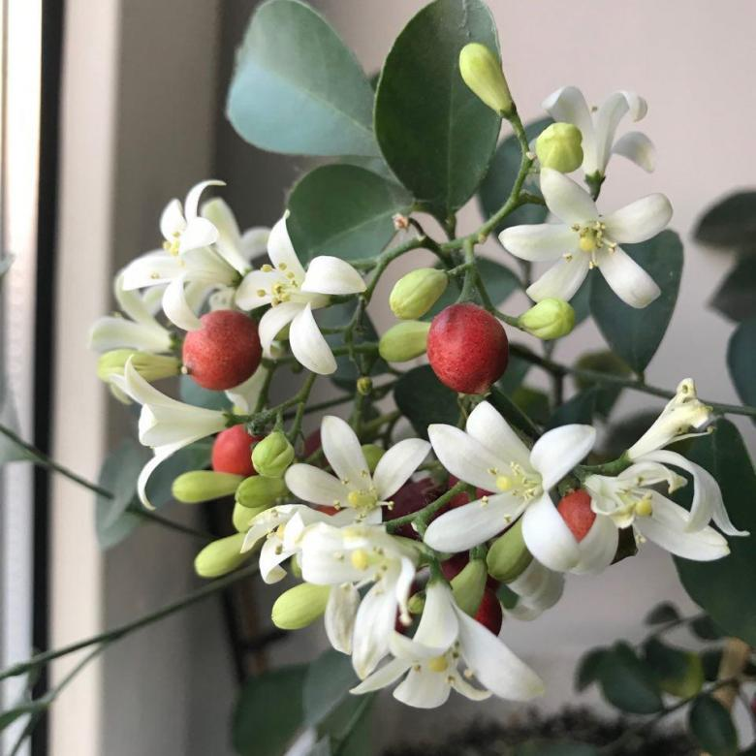
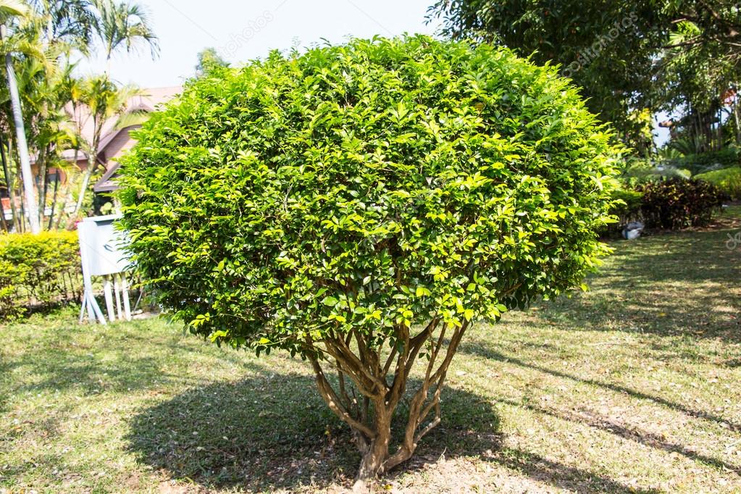
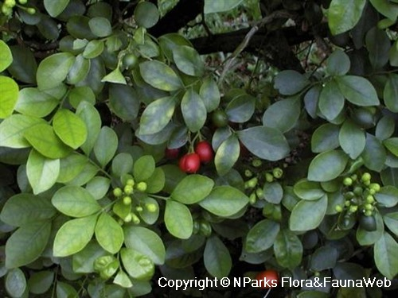
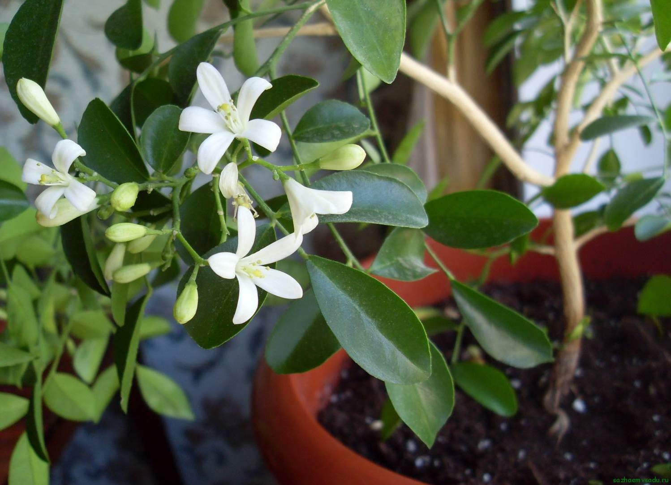
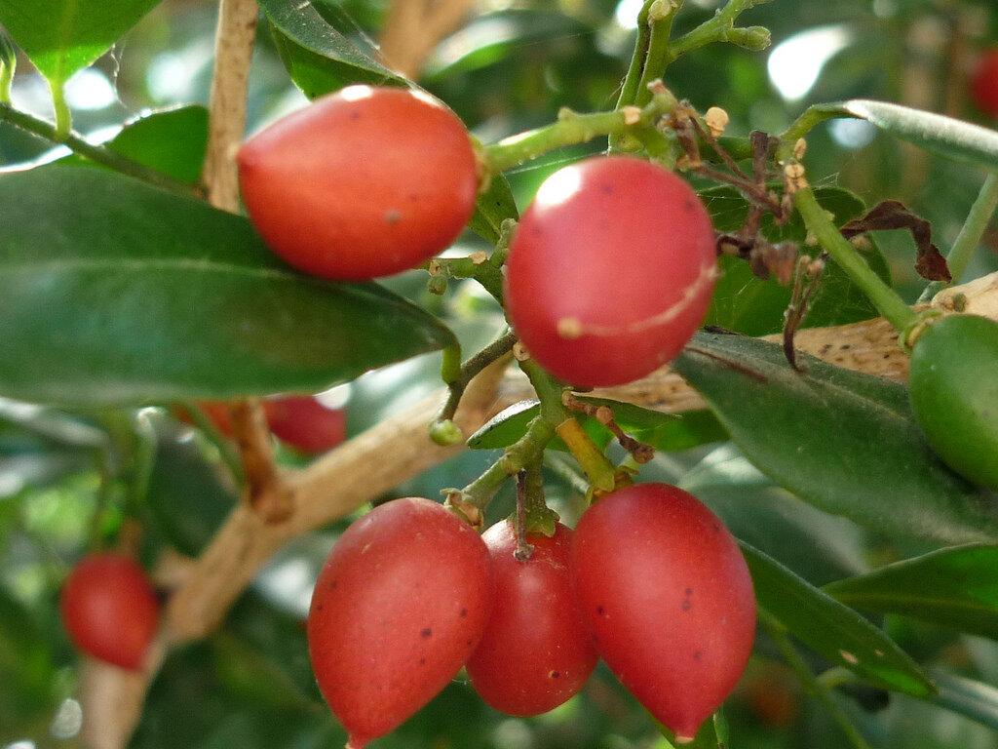
Murraya paniculata (L.)

Slide 8
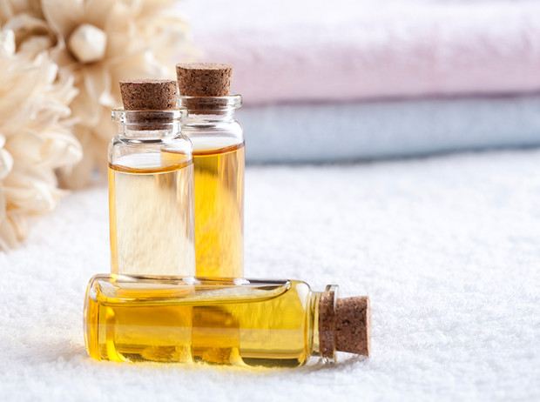
Химический состав
Терпены и терпеноиды
Плоды | Листья
43.4% β-кариофиллен | 22,9% β-циклоцитраль
18,9% (-)-зингиберен | 22,4% метилсалицилат
8,3% гермакрен D | 11,7% Транс-неролидол
5,5% α-копаен | 7,9% α-Кубебен
5,1% α-гумулен | 6,8% (−)-Кубенол

Slide 9
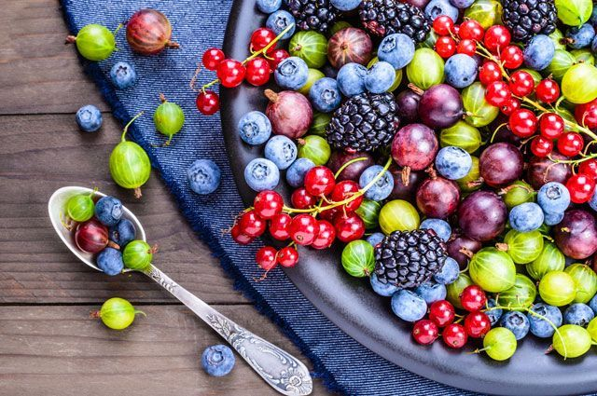
Химический состав
Флавоноиды
3, 3’, 4’, 5, 5’, 6, 7-гептаметоксифлавон
Гарденин А
Экзотицин

Slide 10
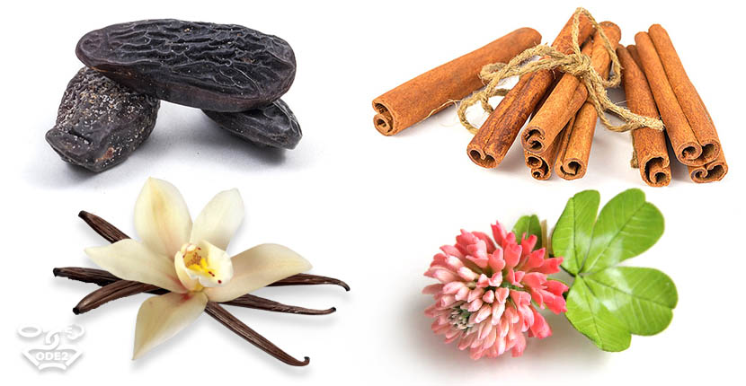
Химический состав
Кумарины
Бензо-α-пирон
Мурраганон
Муррангатин
Императорин

Slide 11
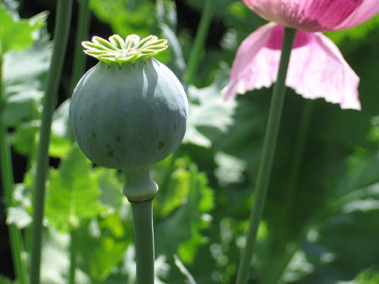
Химический состав
Алкалоиды
Yuehcukene
Паникулидин А
Муррапанин

Slide 12
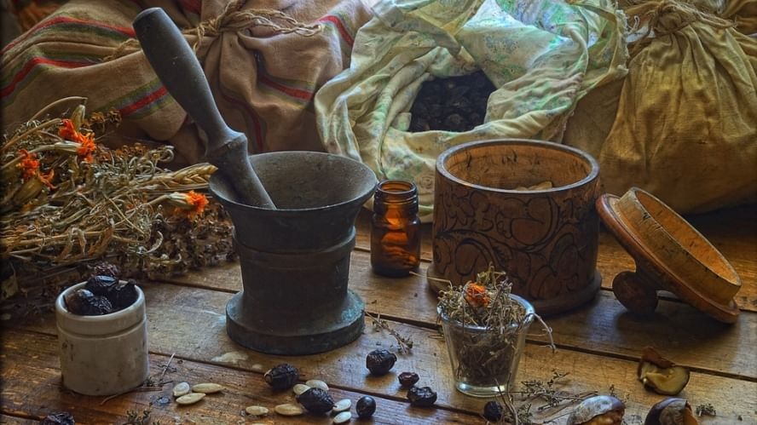
Фармакологические свойства
Народная медицина

Slide 13
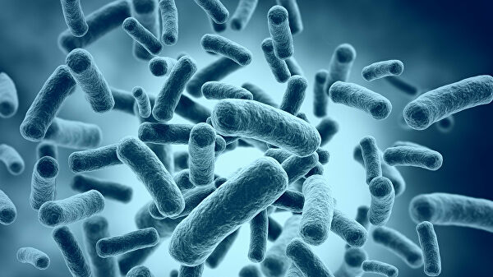
Фармакологические свойства
Антибактериальная активность

Slide 14
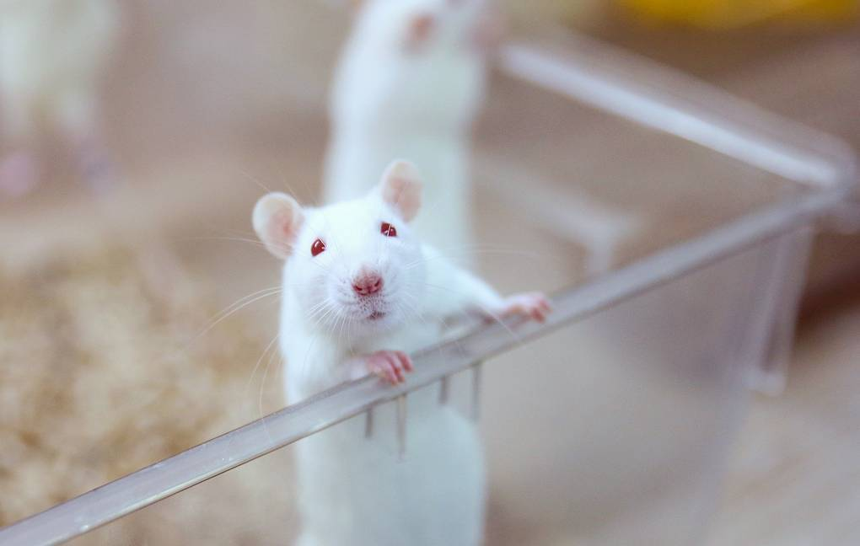
Фармакологические свойства
Анальгетическая активность

Slide 15
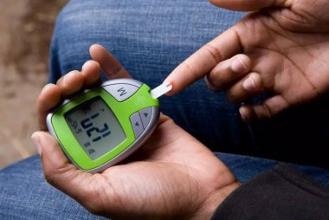
Фармакологические свойства
Антидиабетическая активность

Slide 16
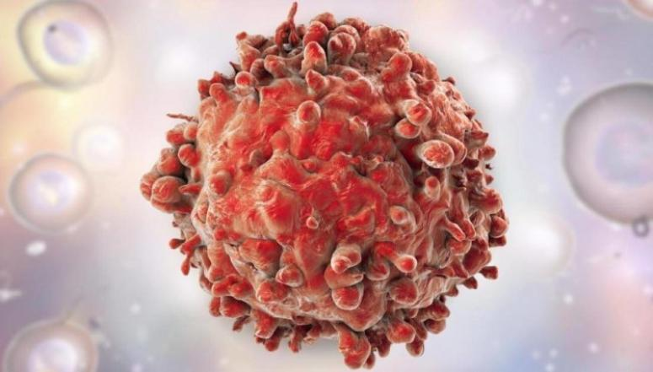
Фармакологические свойства
Антиканцерогенная активность

Slide 17
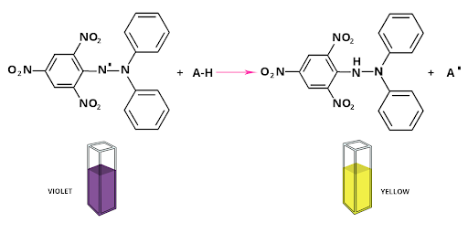
Антиоксидантная активность

Slide 18
Результаты работы

Slide 19
Результаты работы

Slide 20
Результаты работы

Slide 21
Результаты работы

Slide 22
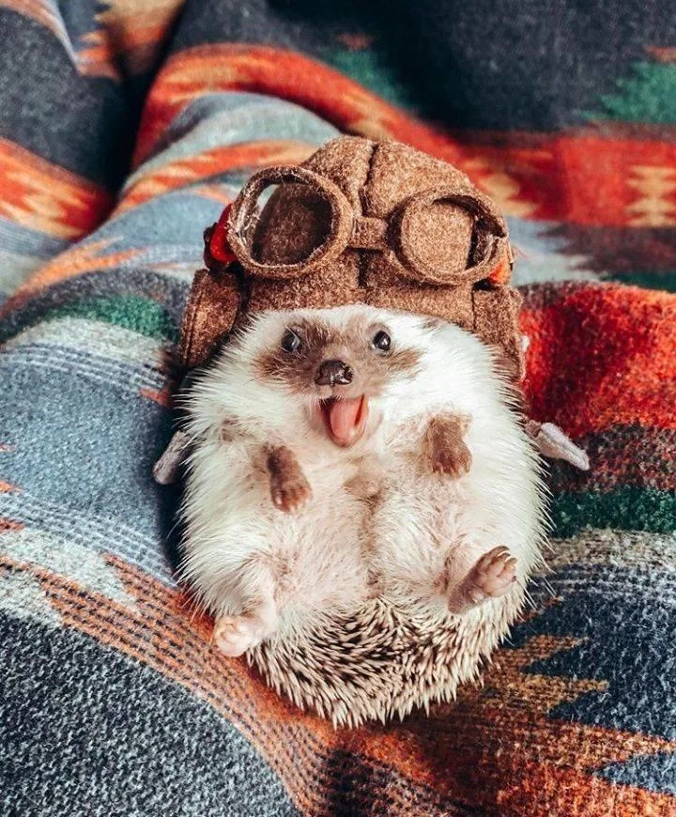
Спасибо за внимание!

